Slide 1
心臟影像辨識 操作手冊
負 責 人：何佳曄
目前成員：何佳曄
開始日期：2021.07.28
結束日期：2022.12.16

Slide 2
專案架構v2.0
PrecessesCtrl.py
輸入 DCM 檔案
輸入 AVI 檔案
DCMToAVI.py
Preprocessing.py
讀取病人基本資訊
ROI
骨架圖
MultiThreshold.py
A4CSegmentation.py
轉成 png
轉成 avi
(fps = 30)
Multi-Threshold
Segmentation
輸出 檔案到指定目錄
輸出 LVEF 結果
分析 LVEF 資訊
CalLVEF.py
IOU_LVEF.py
計算 LVEF & 週期(Cardiac cycle)
輸出結果影片
輸入 LV Ground Truth 檔案
檔案輸入輸出皆透過 FileIO.py

Slide 3
系統分析v2.0
輸入 DCM 檔案
輸入 AVI 檔案
輸入 LV Ground Truth 檔案
利用 pydicom/cv2
將.dcm → .png/.avi
ROI
骨架圖
計算 LVEF & 週期(Cardiac cycle)
輸出 檔案到指定目錄
霍夫變換
找超音波有效區域
利用 sklearn 模組skeletonize
找 LV 範圍(大小)
取出
超音波區域遮罩
掃描 LV 邊界點
多項式回歸
Multi-Threshold
Segmentation
取出回歸點
得到 LV 位置
利用 C
做卷積運算
Kmeans
腔室語意分析
多值化影像
定義
二尖瓣位置
計算 IOU/LVEF
輸出結果影片
輸出 LVEF 結果
分析 LVEF 資訊

Slide 4
模組列表v2.0
Main.py
PrecessesCtrl.py
FileIO.py
DCMToAVI.py
Preprocessing.py
A4CSegmentation.py
MultiThreshold.py
CalLVEF.py
IOU_LVEF.py
MuscleSampling.py
A4CGLS.py
流程控制/檔案輸入輸出
轉檔/影像處理 & 計算模組
待開發模組, 未來若需要可以接上
所有模組都只留最新版本，API文件上的版本都是寫V1.0

Slide 5
操作/安裝環境
PyCharm Community Edition 2021.2.3
Python 3.7.9
Python 所需模組
opencv-python 4.5.1.48
pydicom 2.1.2
scikit-image 0.16.1
numpy 1.19.5
scikit-learn 0.24.0
scipy 1.6.1
虛擬環境裡: ENV 為程式碼、A4C TestData 為檔案的輸入/輸出資料夾

Slide 6
注意事項
所有程式(G01-SourceCode 裡 *.py、*.pyd 檔案)必須在同個目錄底下
輸入/輸出的路徑皆使用兩個斜線表示(ex. Path=“E:\\abc\\”)
僅能在 Python 3.7.X 版本執行
類別方法的命名開頭有單底線切勿改任何參數(除非要重新設計)
除了前三個影片，其餘計算 LVEF 可能產生問題 (問題紀錄 5.)

Slide 7
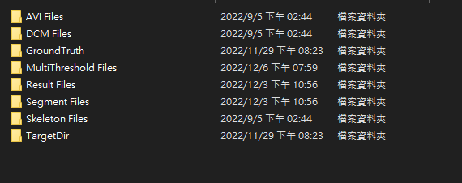
流程控制/檔案輸入輸出
確定 Datasets 路徑的位置
可對應專案架構
DCM Files: 存放 DCM 檔案(做為系統最開始的輸入)
AVI Files: 存放轉檔後為 AVI 檔名的資料夾
Skeleton Files: 存放骨架圖的檔案
GroundTruth: 存放 Ground Truth 的每個 case 資料夾
Segment Files: 存放 Semantic 後的影片
Result Files: 存放找出 LV 範圍的影片
MultiThreshold Files: 存放 Multi-Threshold 的影片

Slide 8
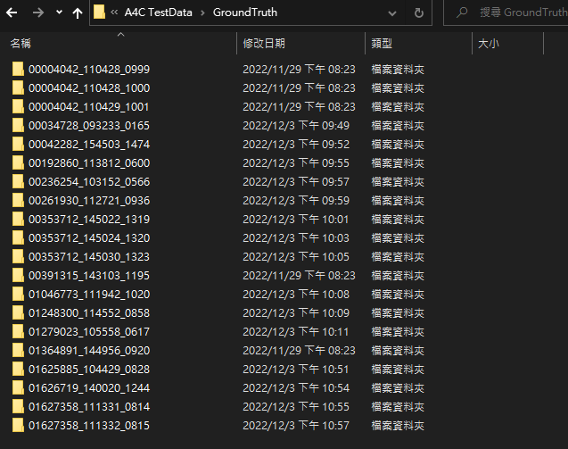
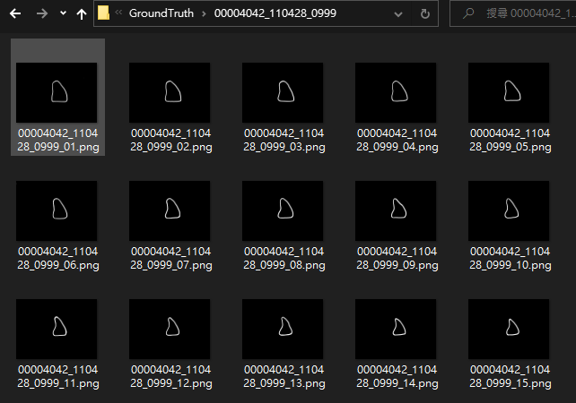
流程控制/檔案輸入輸出
確定 Datasets 路徑的位置
GroundTruth 的資料夾格式: 一個影片就有一個資料夾，每個資料夾底下會有 Ground Truth 的圖片。
除了 GroundTruth 有具體的規定，其他皆可自行設定。
※ GroundTruth 的檔案名稱為 VideoName_FrameCount.png (frame count 小於10 前面要加 0)

Slide 9
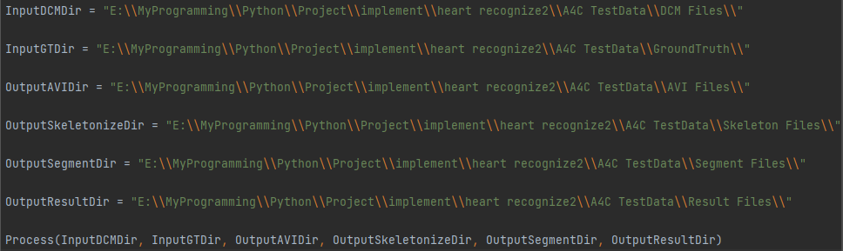
流程控制/檔案輸入輸出
點開 Main.py
按參數名稱，設定自己想要的輸入/輸出路徑位置(絕對路徑或相對路徑皆可)。
具體每個模組的參數設置可以看 API 文件
只要設定好的路徑位置沒錯，直接執行就可以跑到結果。
(LVEF 的結果會出現在 terminal，看輸出結果那頁PPT)

Slide 10
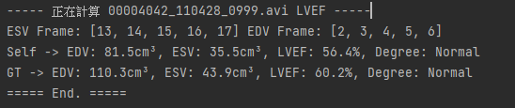
輸出結果
計算 LVEF 的結果顯示在 terminal 上
ESV Frame: 影片中心動週期收縮時間的 frame count，取容積最小值的 frame 和前後各 2 frames。
EDV Frame: 影片中心動週期舒張時間的 frame count，取容積最大值的 frame 和前後各 2 frames。
EDV: 舒張末期容積(end-diastolic volume)。
ESV: 心縮末期容積(end-systolic volume)。
LVEF: 左心室射血分數(left ventricular ejection fraction)。
Degree: 依照 LVEF 數值，將左心室的功能分級。
Self: 利用程式計算出的 LVEF 和分級結果。
GT: 醫生或 Ground Truth 計算出的結果。

Slide 11
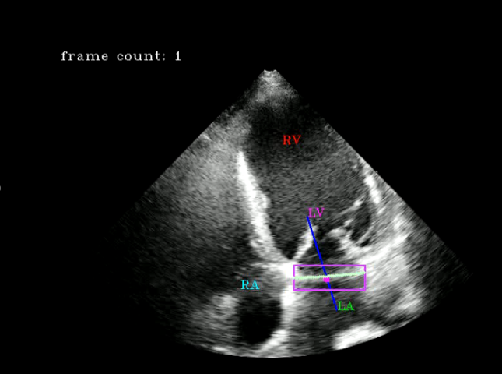
問題紀錄
Preprocessing.py
ROI: 無法完整找出超音波影像有效區域。
影片幀數過少 (處理方式: 採用霍夫變換) (已解決)
骨架圖: 輸出為全黑的圖像。
影片幀數過少 (處理方式: 跳過此影片) (已解決)
A4CSegmentation.py
腔室中心點: 無法準確區分四個腔室。
影像模糊、影像大多幀都缺少右心室 RV
在影像中，左心室 LV 範圍較廣(如右圖黃圈)
a 情況: (處理方式: 跳過此影片) (已解決)
b 情況: (處理方式: 再次做分群演算法) (已解決)
二尖瓣位置: 無法找到腔室中心點時，二尖瓣位置會消失。
影像晃動幅度過大
一個影片出現多個 View 的圖像
只有幾幀無法找到腔室中心點
a、b 情況: (處理方式: 跳過此影片) (已解決)
c 情況: (處理方式: 利用之前正常的所有幀取平均) (已解決)
綠色字為積極的解決方法
藍色字為消極的解決方法

Slide 12
問題紀錄
MultiThreshold.py
執行速度問題: Python 卷積運算效率差。
(處理方式: 採用 windows 下 swig，C + Python 實現) (已解決)
CalLVEF.py
無開發紀錄可供說明具體問題，僅修改程式可讀性。
IOU_LVEF.py
Ground Truth 計算 LVEF 時出現錯誤
原因: 計算 Ground Truth 的 LVEF，所需 EDV & ESV frames 和程式計算的不同。
當初 Ground Truth 只有畫 10 個 frames (EDV: 5/ESV: 5 frames)
(細節和圖在下一頁)

Slide 13
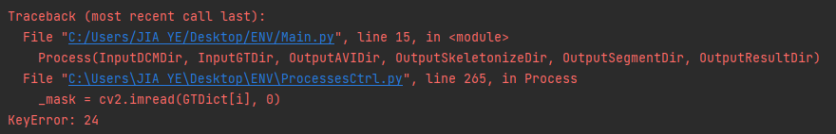
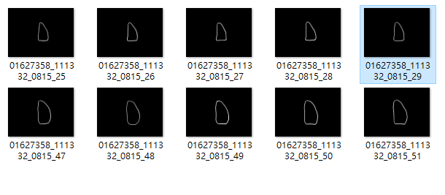
問題紀錄
IOU_LVEF.py: Ground Truth 計算 LVEF 時出現錯誤
以下為錯誤情況
最主要是 KeyError 的訊息: 代表此影片 GroundTruth 裡面沒有 frame count = 24 的圖片

Slide 14

問題紀錄
IOU_LVEF.py: Ground Truth 計算 LVEF 時出現錯誤
解決方式
Step1: 觀察 terminal 的 ESV Frame 和 EDV Frame 輸出資訊
ESV Frame: 24, 25, 26, 27, 28
EDV Frame: 47, 48, 49, 50, 51

Slide 15
問題紀錄
IOU_LVEF.py: Ground Truth 計算 LVEF 時出現錯誤
解決方式
Step2: 到此 case 的 GroundTruth 的資料夾下，查看 ESV 還是 EDV 出問題
ESV frame
這裡是 ESV Frame 出問題
EDV frame

Slide 16
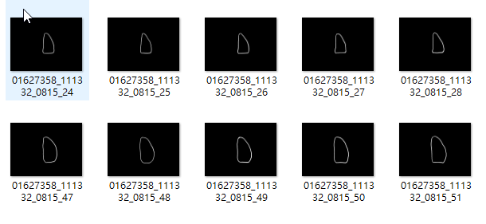
問題紀錄
IOU_LVEF.py: Ground Truth 計算 LVEF 時出現錯誤
解決方式
Step3: 將有問題的 GrountTruth 改成和程式計算的 frame count 相同
ESV Frame: 24, 25, 26, 27, 28
EDV Frame: 47, 48, 49, 50, 51
※實際要把 frame count = 25 ~ 29 的圖片依序往前推(25 改成 24、26 改成 25…)
由於目前尚未遇到此問題，但有機會遇到。因此手動做一個問題的範例，且即使遇到也只差 1~2 frame
，更改/移動 1 ~ 2個 frame 並不會太影響實際結果。
此為應急做法，正確做法為每幀都要 ground truth 或者更改演算法。
將 frame count = 29 改成 24(此為舉例，實際可以不這麼做)

